Slide 1
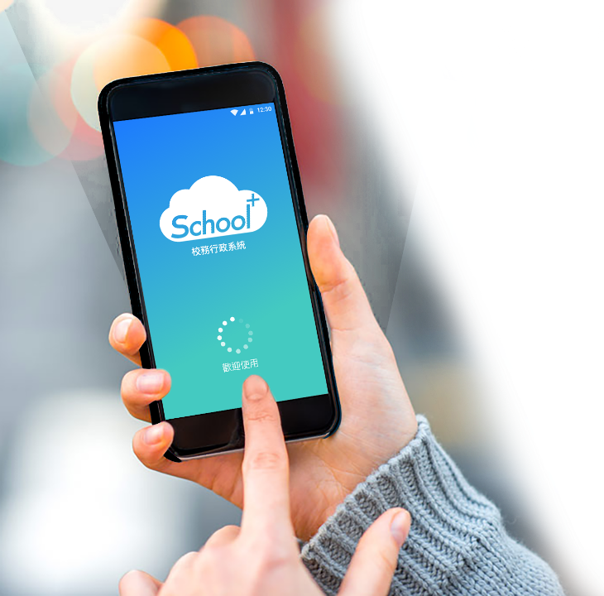

親師生平台APP
使用功能說明
適用人員:學生家長
民國 109 年 02月 10日

Slide 2
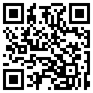

下載與安裝
校務系統
請掃描上方QRCODE安裝
家長可由iOS、Android等APP商店搜尋「校務系統」下載
1
2

Slide 3
登入介面說明

Slide 4

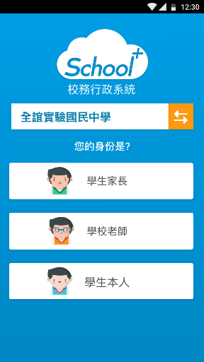
登入介面說明
School+ 親師生平台
是一款家長、老師、學生3方通用的App
整合家長、學生資料，提供APP訊息發送管道，減輕學校通知家長的負擔

Slide 5
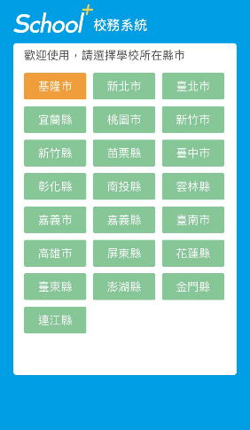
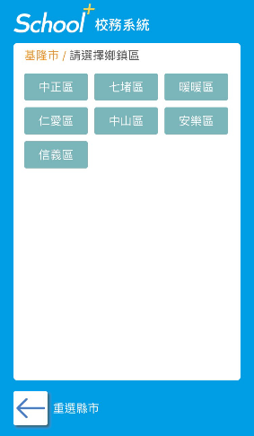
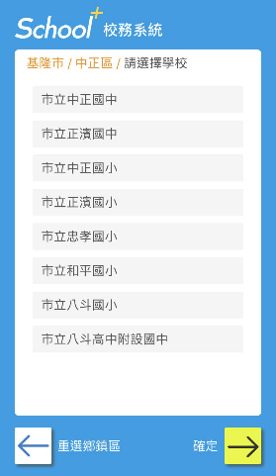
登入介面說明 - 家長註冊
1
選擇學校縣市
2
選擇鄉鎮地區
3
選擇學校

Slide 6
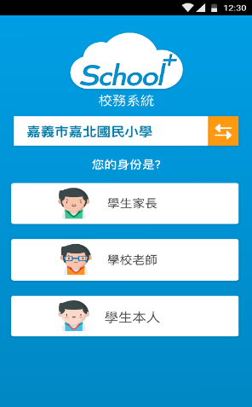
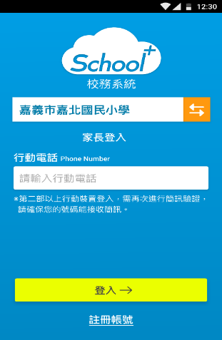
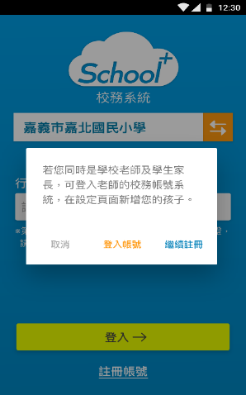

登入介面說明 - 家長註冊
首次使用
請點選註冊帳號
4
選擇家長身份
5
6
點選繼續註冊

Slide 7

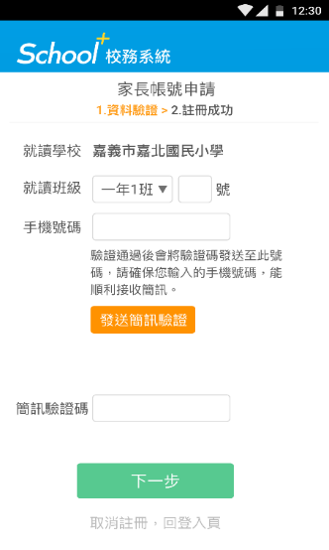
登入介面說明 - 家長註冊
7
完成資料簡訊驗證
選擇學校年班、座號
輸入手機號碼及簡訊驗證碼
點選下一步

Slide 8
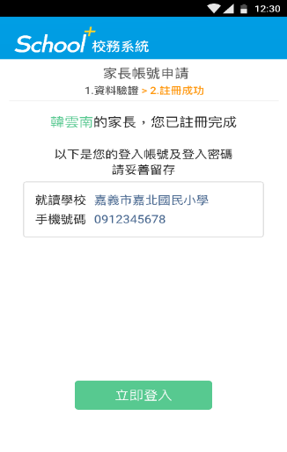
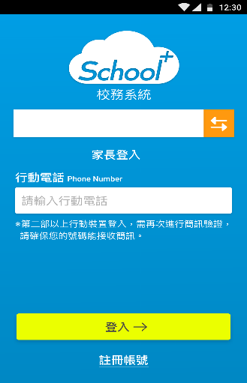
登入介面說明 - 家長登入
註冊完成
點選立即登入
8
9
輸入手機號碼並登入
輸入手機號碼登入

Slide 9
功能介紹說明

Slide 10
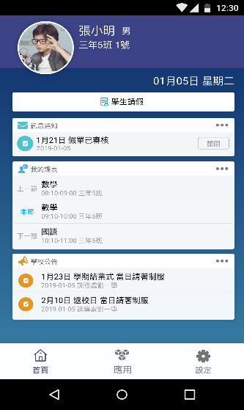
APP介面
操作
快捷列
首頁與選單
登入系統後為首頁畫面，右圖下方分別3種介面
首頁 個人資訊與學校通知
應用 功能模組選單
設定 身份管理、自訂首頁卡片

Slide 11
介面說明
操作
快捷列
首頁
整合學校及學孩資訊，於首頁設立操作快捷列，快速瀏覽通知及作業

Slide 12
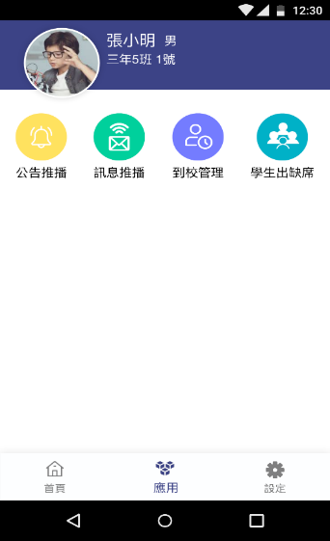


介面說明
應用
電子聯絡簿
親師生APP平台整合服務功能，右圖為提供的功能模組

Slide 13
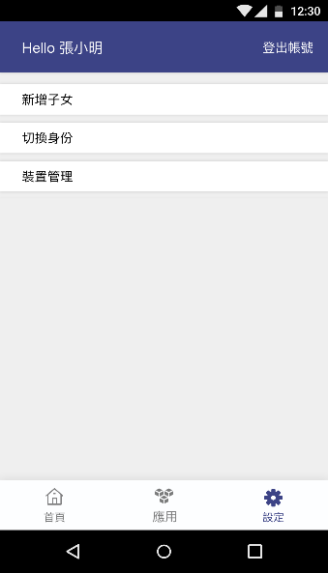


介面說明
設定
進行身份、裝置管理，家長如需新增第二位學孩，點選新增子女進行驗證，完成註冊便能切換身份

Slide 14

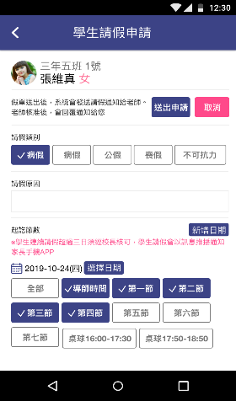
學生請假與假單查詢
於首頁點選學生請假
點選學生請假申請
選擇假別
輸入請假原因
選擇日期與時間
點選送出申請
1
2
3
4
□ 家長、老師皆能幫學生請假
□ 支援多日連續請假

Slide 15
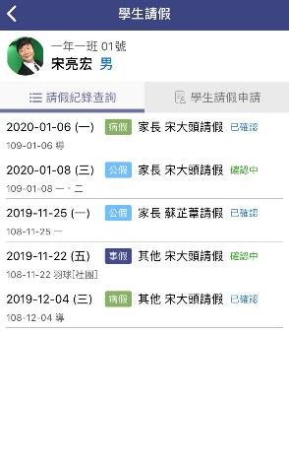
學生請假與假單查詢
假單查詢
於首頁點選學生請假
點選請假紀錄查詢可瀏覽
請假假別
請假日期與時間
假單申請人
假單審核狀態
1
2
3
4

Slide 16

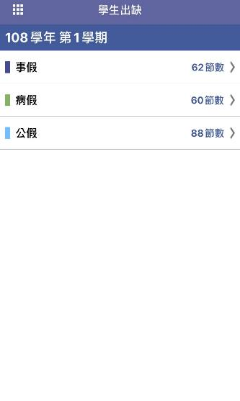
學生出缺席
出缺席統計即時瀏覽
假單送出後寫入學生出缺席資料，提供家長查詢學生歷年出缺席紀錄

Slide 17


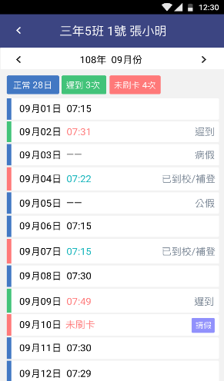
到校管理
學生到校刷卡推播
學生持樂學卡感應卡機，系統會自動彙整學生讀卡紀錄，發送訊息推播至家長手機APP，家長可瀏覽學孩近期出席狀況

Slide 18


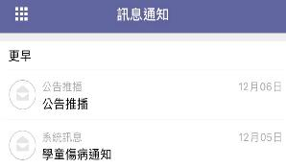

訊息通知
學生出缺
學生刷卡通知
家長能收到
點選可
瀏覽訊息
公告推播
學生刷卡通知
除接收通知，也可瀏覽訊息
1
2

Slide 19


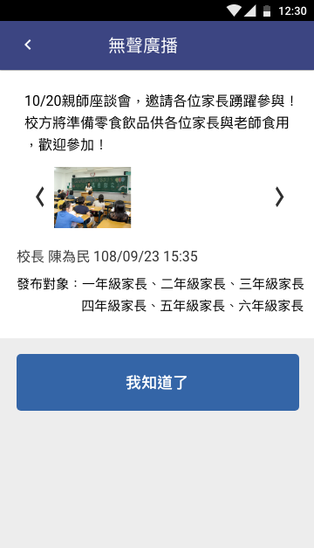

公告推播
無聲廣播
學校即時發送推播，家長可瀏覽公告內容，點選我知道了，告知校方已讀取並回簽
家長
回簽

Slide 20



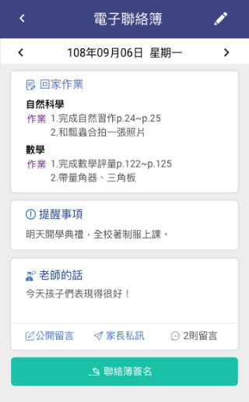

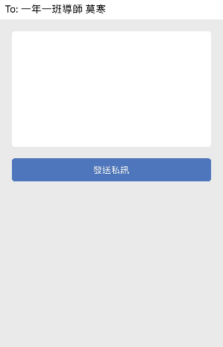


電子聯絡簿
家長可以在聯絡簿
私訊導師
瀏覽孩子作業內容
瀏覽導師的訊息
私訊導師
聯絡簿簽名
1
2
3
4

Slide 21


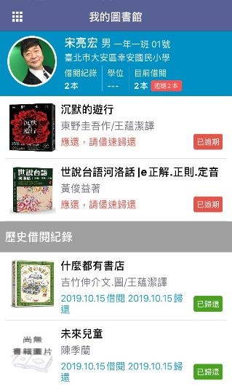
我的圖書館
圖書借閱紀錄
呈現學生借閱紀錄給家長查詢，逾期還書提醒

Slide 22

說明結束 謝謝大家

